Slide 1

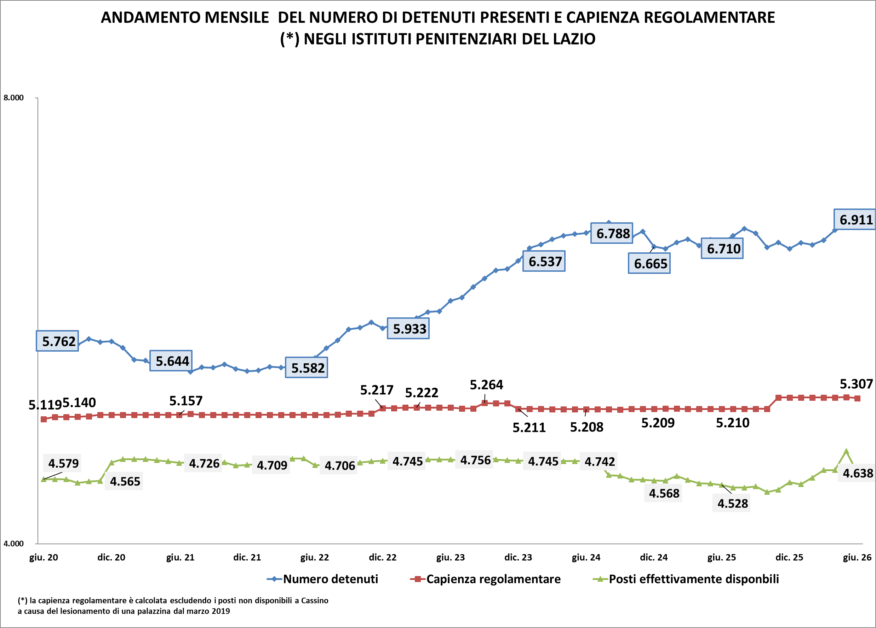
Fonte: elaborazioni di dati Dipartimento Amministrazione Penitenziaria (DAP)

Slide 2
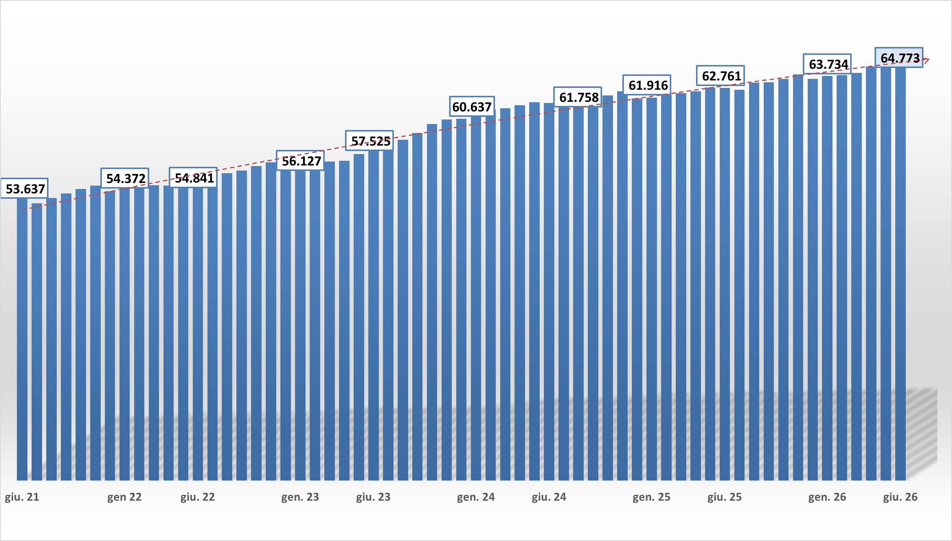
Numero di persone detenute negli Istituti penitenziari in Italia
Giu. 2021 – Giu. 2026
Fonte: elaborazioni di dati DAP

Slide 3
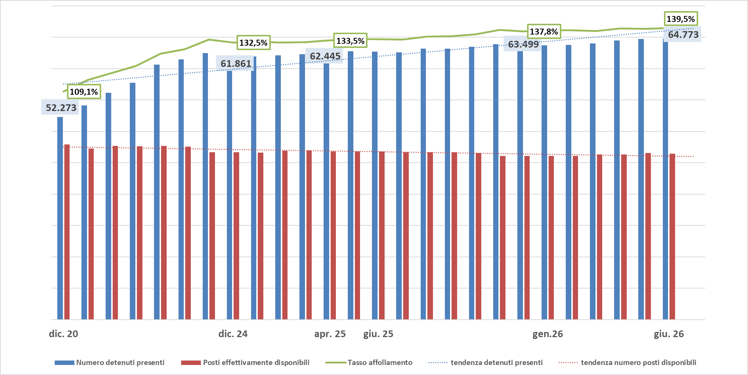
Numero di detenuti presenti, posti effettivamente disponibili e tassi di affollamento negli istituti penitenziari in Italia dal 31/12/2020 al 30/06/2026
Fonte: elaborazioni di dati DAP

Slide 4
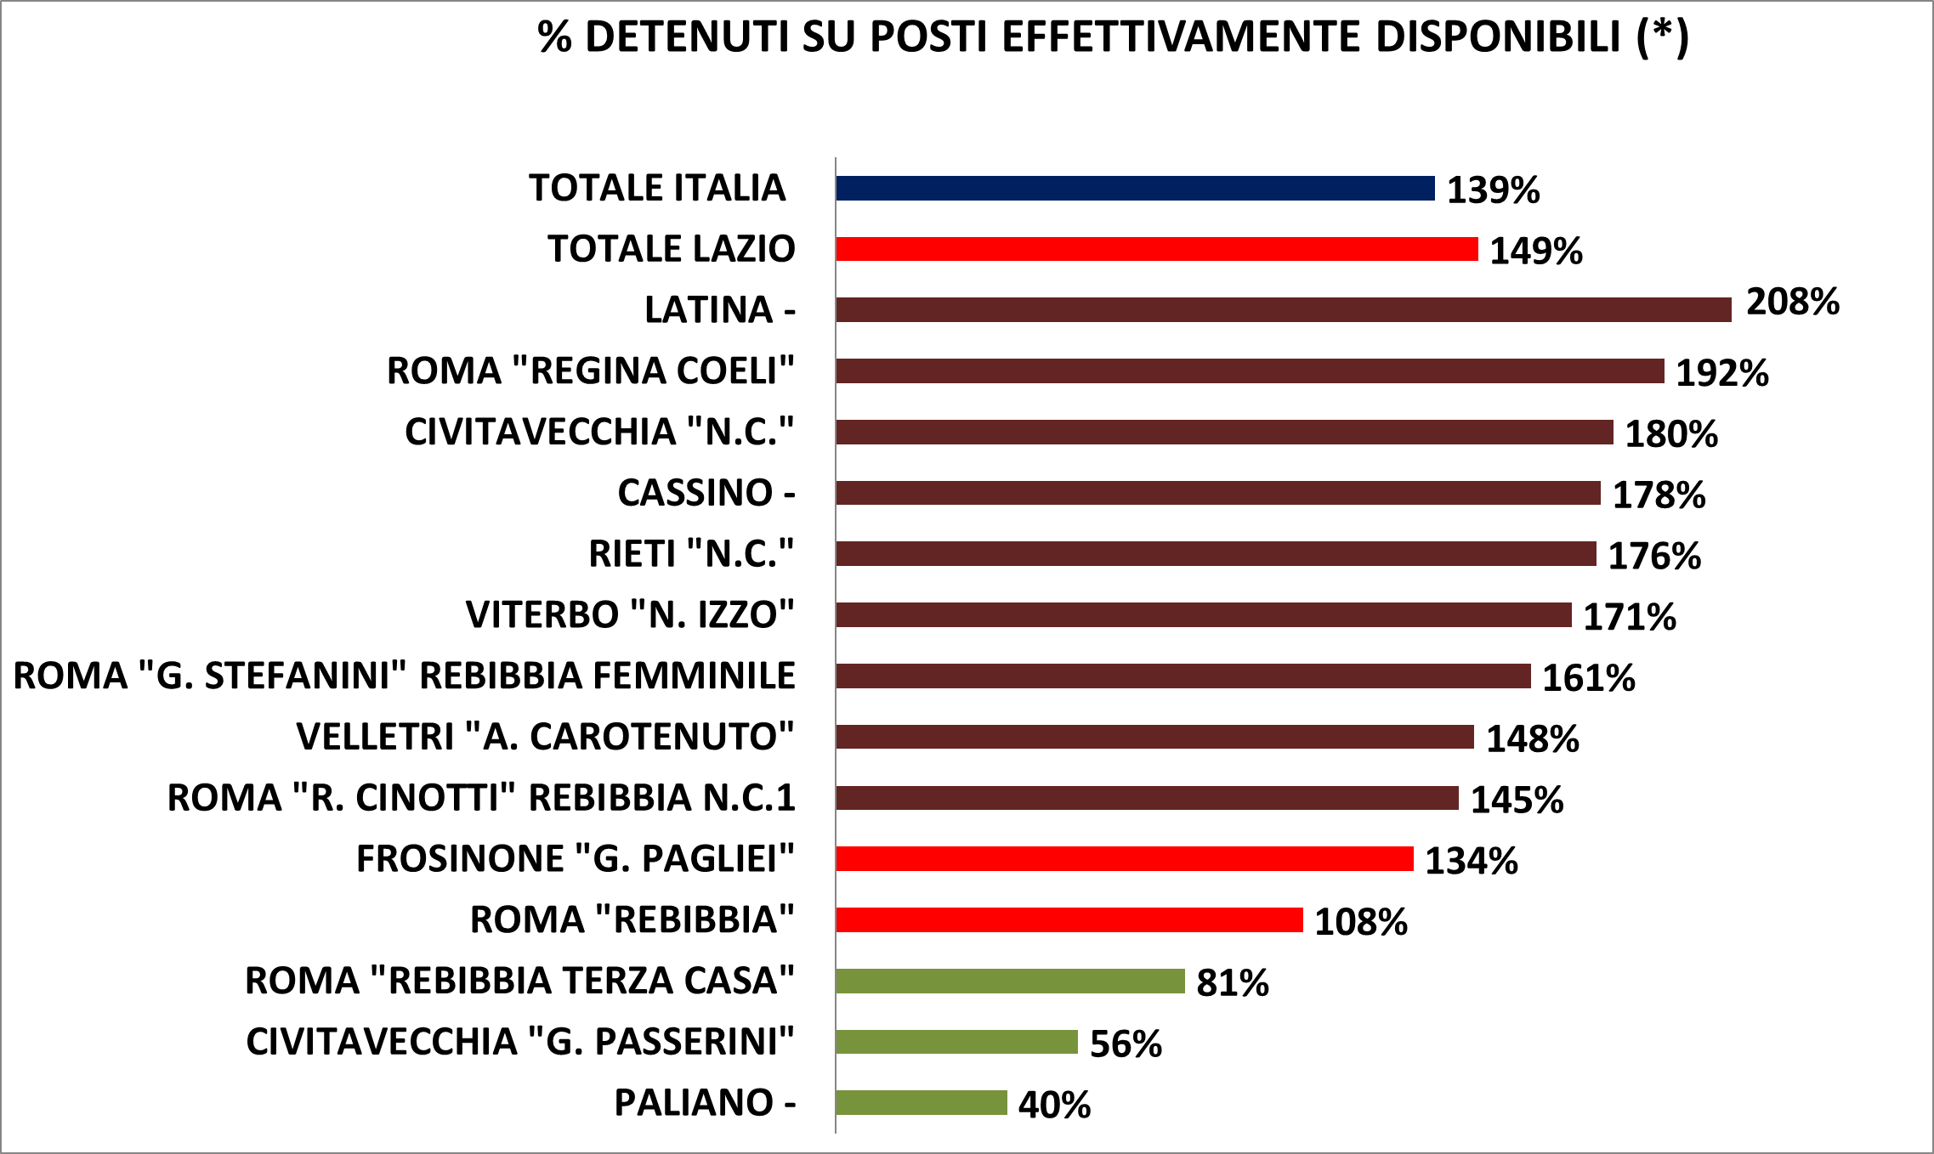
Tasso di affollamento negli istituti penitenziari del Lazio e in Italia calcolato sul totale dei posti effettivamente disponibili al 30 giugno 2026
(*) i posti effettivamente disponibili degli istituti penitenziari in tutta Italia sono calcolati in base all’ultimo aggiornamento disponibile delle schede di trasparenza degli istituti consultabili sul sito del ministero della Giustizia
Fonte: elaborazioni di dati DAP

Slide 5
Dettaglio dei detenuti presenti negli istituti penitenziari del Lazio al 30/06/2026
Istituto | Tipo istituto | Capienza Regolamentare | POSTI effettivamente disponili (*) | Detenuti presenti al 30 giugno 2026 |  | di cui stranieri
 |  |  |  | Totale | Donne
CASSINO - | CC | 200 | 89 | 158 |  | 42
CIVITAVECCHIA "G. PASSERINI" | CC | 172 | 144 | 81 |  | 18
CIVITAVECCHIA "N.C." | CR | 358 | 347 | 626 | 37 | 279
FROSINONE "G. PAGLIEI" | CC | 521 | 506 | 678 |  | 209
LATINA - | CC | 77 | 77 | 160 | 41 | 52
PALIANO - | CR | 153 | 146 | 58 | 4 | 3
RIETI "N.C." | CC | 295 | 289 | 510 |  | 259
ROMA "G. STEFANINI" REBIBBIA FEMMINILE | CCF | 272 | 232 | 374 | 374 | 106
ROMA "R. CINOTTI" REBIBBIA | CC | 1.171 | 1.068 | 1.544 |  | 484
ROMA "REBIBBIA TERZA CASA" | CC | 172 | 132 | 107 |  | 18
ROMA "REBIBBIA" | CR | 445 | 263 | 285 |  | 47
ROMA "REGINA COELI" | CC | 619 | 563 | 1.082 |  | 511
VELLETRI "A. CAROTENUTO" | CC | 412 | 386 | 572 |  | 153
VITERBO "N. IZZO" | CC | 440 | 396 | 676 |  | 264
TOTALE |  | 5.307 | 4.638 | 6.911 | 456 | 2.445
(*) i posti effettivamente disponibili degli istituti del Lazio sono calcolati in base all’ultimo aggiornamento disponibile delle schede di trasparenza degli istituti consultabili sul sito del Ministero della Giustizia
Fonte: elaborazioni di dati DAP

Slide 6
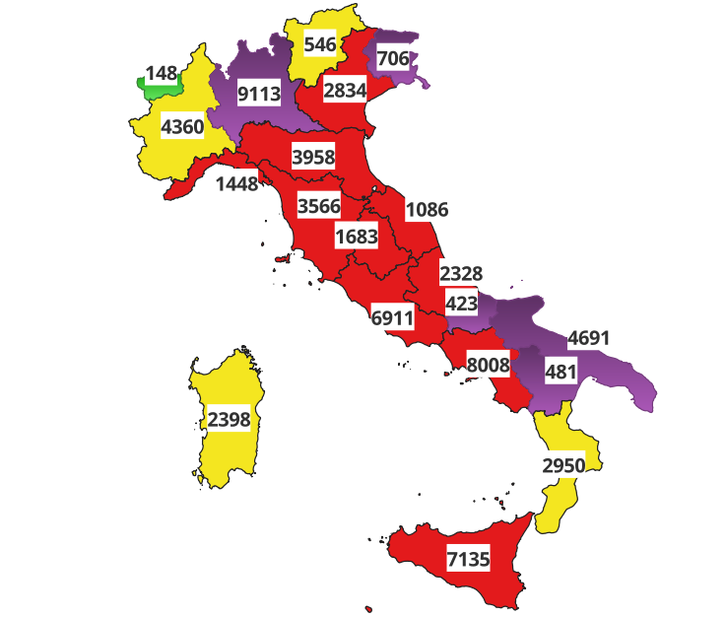
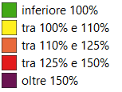
Tasso affollamento calcolato sul numero effettivo di posti disponibili(*) e numero di detenuti per regione negli istituti penitenziari d’Italia al 30 giugno 2026
Tasso affollamento per Regione
(*) i posti effettivamente disponibili degli istituti sono calcolati in base all’ultimo aggiornamento disponibile delle schede di trasparenza degli istituti consultabili sul sito del Ministero della Giustizia
Fonte: elaborazioni di dati DAP

Slide 7
Detenute madri con figli al seguito presenti negli Istituti penitenziari in Italia al 30giugno 2026
Regione | Istituto | Italiane |  | Straniere |  | Totale
di | di
detenzione | detenzione | Presenti | Figli al seguito | Presenti | Figli al seguito | Presenti | Figli al seguito
CALABRIA | CASTROVILLARI"R. SISCA" 0 CC | 0 | 0 | 1 | 2 | 1 | 2
CAMPANIA | LAURO0 0 ICAM | 6 | 8 | 4 | 5 | 10 | 13
LOMBARDIA | BOLLATE"II C.R." 0 CR | 1 | 1 | 0 | 0 | 1 | 1
LOMBARDIA | MILANO"F. DI CATALDO" SAN VITTORE 0 CCF | 1 | 1 | 3 | 4 | 4 | 5
PIEMONTE | TORINO"G. LORUSSO 0 L. CUTUGNO" LE VALLETTE 0 CC | 4 | 4 | 1 | 1 | 5 | 5
UMBRIA | PERUGIA"NUOVO COMPLESSO PENITENZIARIO CAPANNE" 0 CC | 0 | 0 | 1 | 1 | 1 | 1
VENETO | VENEZIA"GIUDECCA" 0 CRF | 0 | 0 | 3 | 3 | 3 | 3
Totale |  | 12 | 14 | 13 | 16 | 25 | 30
Fonte: elaborazioni di dati DAP

Slide 8
Detenuti posizione per giuridica in Italia e nel Lazio al 30 giugno 2026
Fonte: elaborazioni di dati DAP

Slide 9
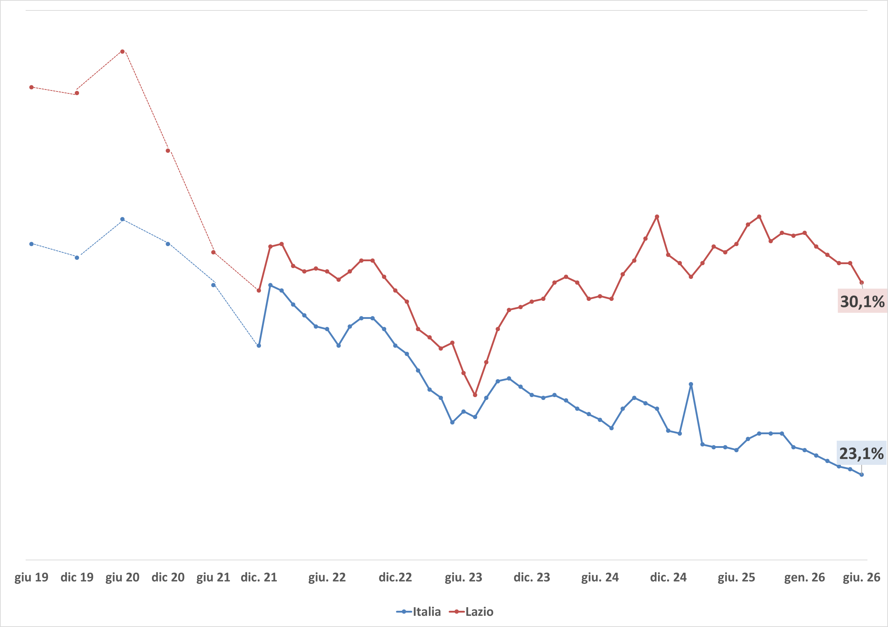
Percentuali di detenuti in attesa di giudizio in Italia e nel Lazio
(da giugno 2019 a giugno 2026)
Fonte: elaborazioni di dati DAP

Slide 10
Numero di detenuti e di persone sottoposte a misure restrittive della libertà alternative o di comunità in ITALIA
(dic. 2019- giu. 2026)
Fonte: elaborazioni di dati del Dipartimento dell’Amministrazione Penitenziaria –Dap- e sistema informativo dell’esecuzione penale esterna (SIEPE)

Slide 11
Numero di detenuti e di persone sottoposte a misure restrittive della libertà alternative al carcere nel LAZIO
(dic. 2019- giu. 2026)
Fonte: elaborazioni di dati DAP e SIEPE

Slide 12
GIUSTIZIA MINORILE: numero di minori e giovani adulti presenti negli istituti penali e nelle comunità residenziali in Italia da giugno 2023 a giugno 2026
Fonte: elaborazioni di dati DAP e SIEPE

